Slide 1
СПОМЕНИЦИ НА КУЛТУРАТА

Slide 2
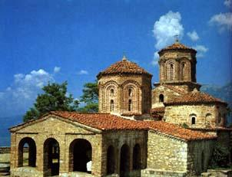
СПОМЕНИЦИ НА КУЛТУРАТА
Културното наследство во Република Македонија е извонредно богато со голем број стари градби. Во наследство од христијанството ни останале цркви и манастири, во чија изградба учествувале врвни мајстори. Тие со својата мајсторска вештина создале прекрасни дела во внатрешноста на црквите и манастирите.

Slide 3
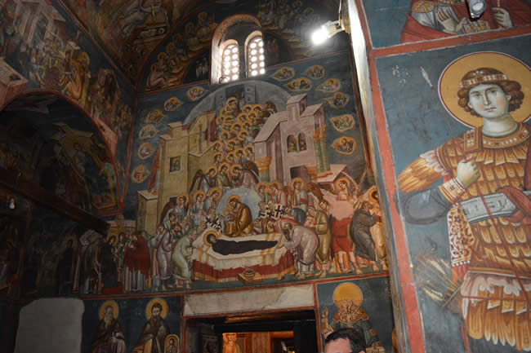
Фрескосликарство
Фрескосликарството (ѕидно сликарство) е еден од најубавите делови на византиската уметност. Фрескосликарите, зографите, под влијание на христијанската култура, создавале фрески и живописи со огромна уметничка вредност.

Slide 4
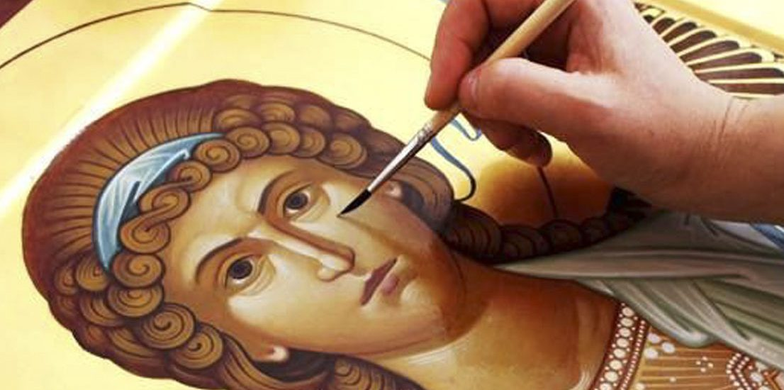
иконопис
Иконопис е посебна сликарска техника која ја негува христијанската црква.
Иконописот претставува сликање икони на даска – дрвена површина

Slide 5
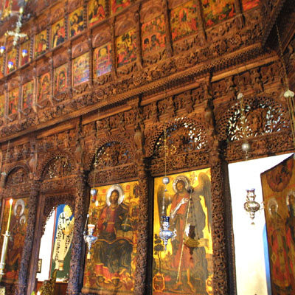
Копаничарство
Копаничарство (резбарска уметност) - копаничарите, со длето, од дрвото создавале раскошни иконостаси, кои и денес красат некои од македонските цркви.

Slide 6
Копаничарство

Slide 7
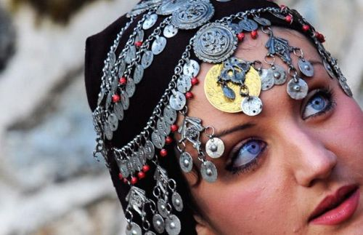
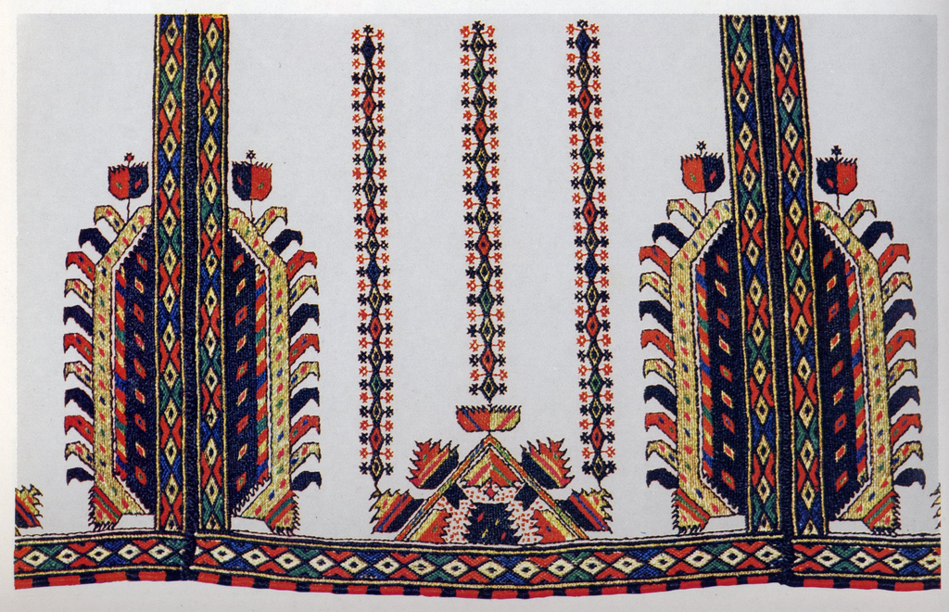
НАКИТ И ВЕЗОВИ
Наше културно богатство се и живописните народни носии, везови, накитот, убавите народни песни и ора,
обичаите, празниците, народните верувања и друго.

Slide 8
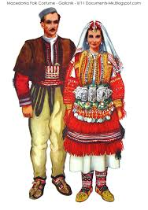
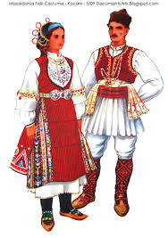
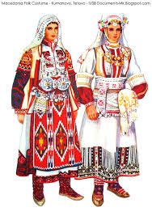
народни носии

